Slide 1
React7, CSS, Tailwind

Slide 2
지난 시간에 했던 것

Slide 3
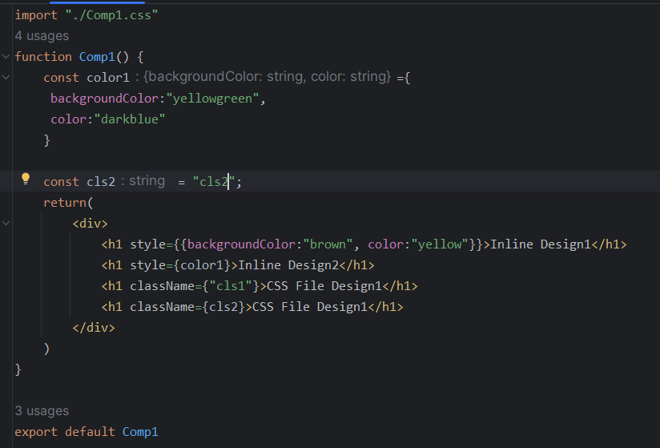

Slide 4
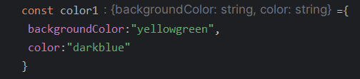
Inline

Slide 5


CSS File을 사용하기

Slide 6
CSS Module을 사용하기

Slide 7
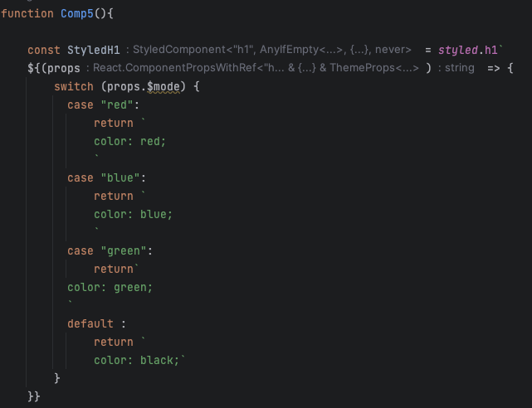
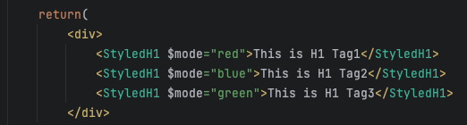
Props 안에 변수를 순서대로 넣고, 값이 맞으면 문자열로 반환하는 로직을 실행

Slide 8
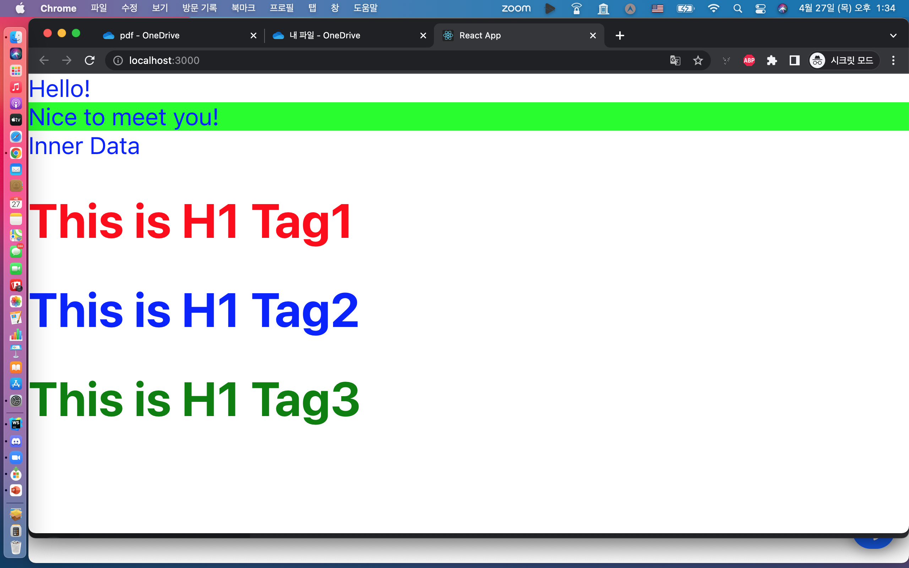
태그 안의 props에 맞춰 태그 색이 들어감

Slide 9
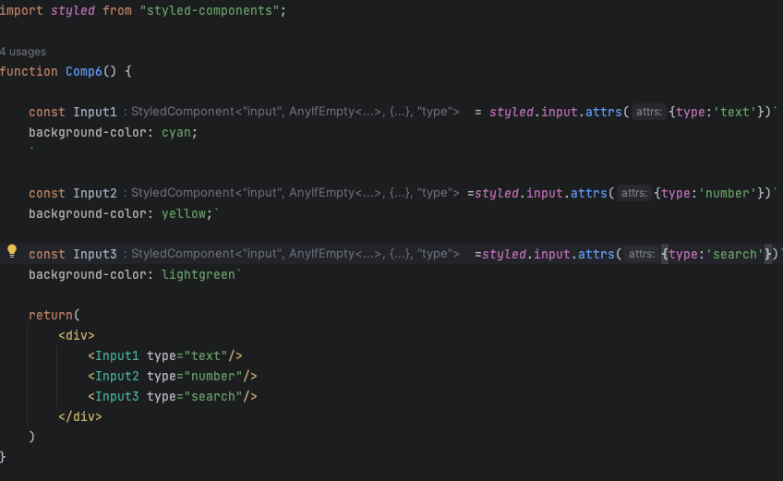
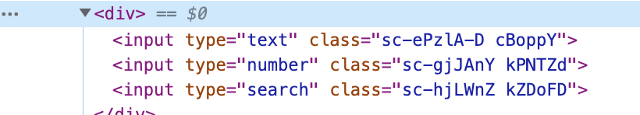

Slide 10
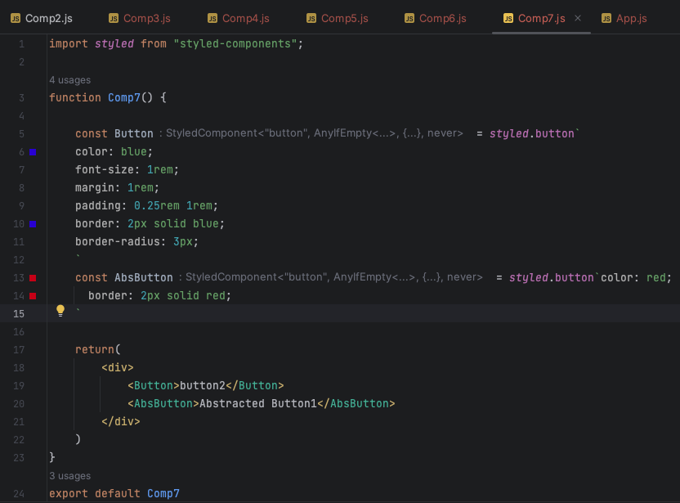
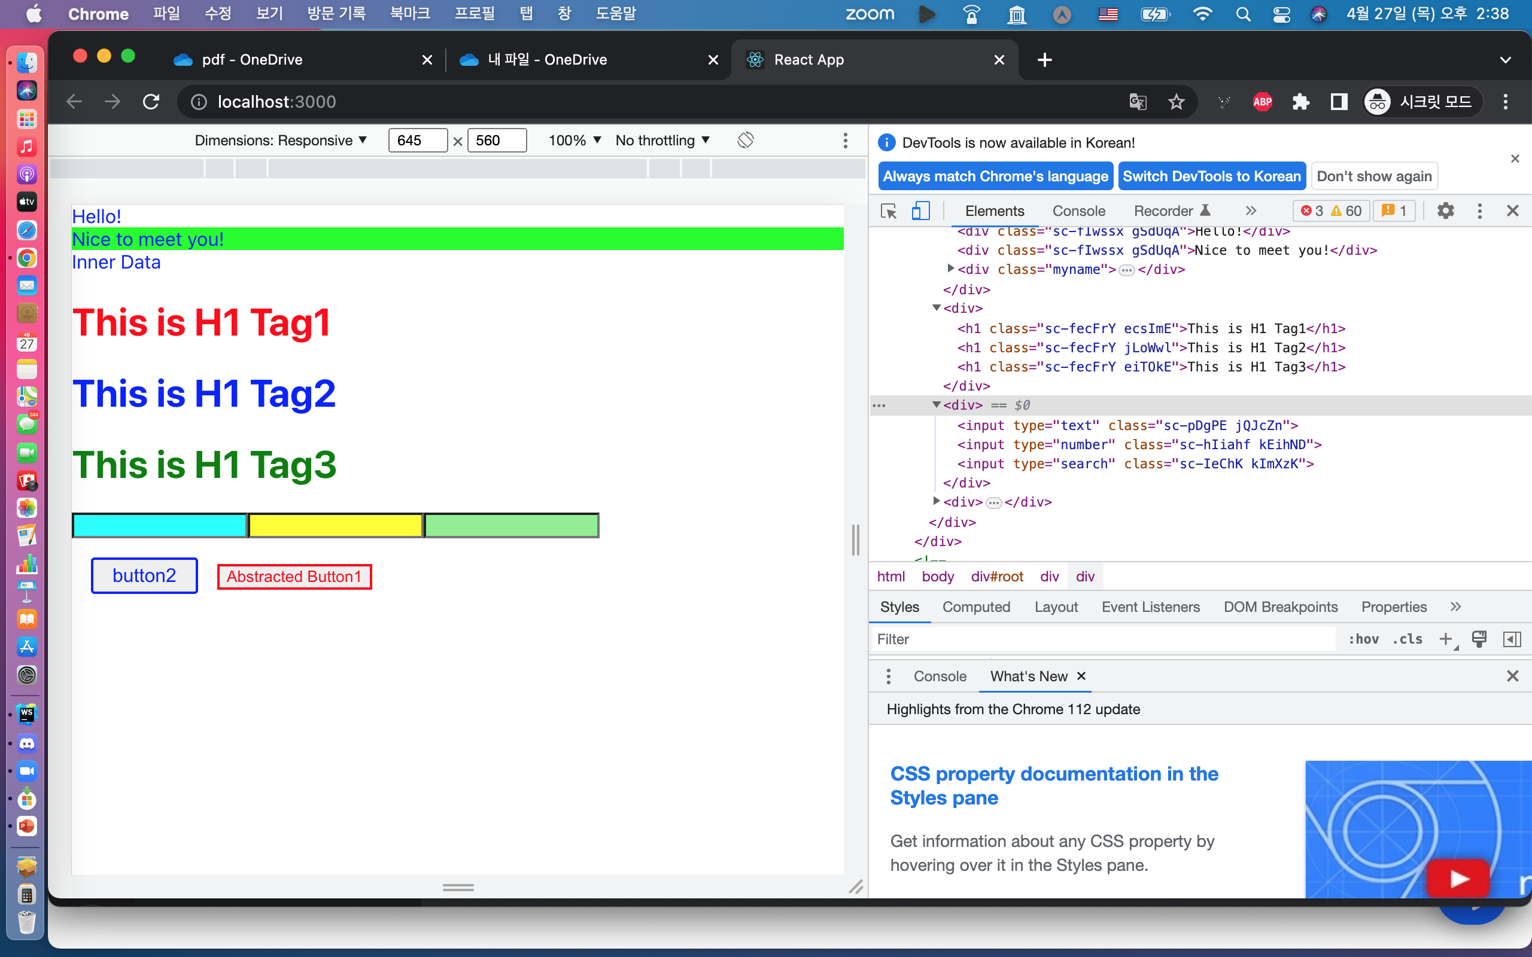
Const Button을
오버라이드해서 재활용

Slide 11
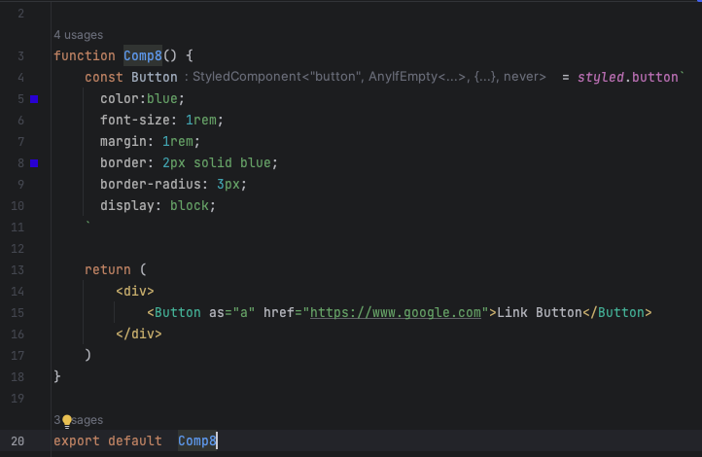
As=a로 넣어주면 태그의 성질만 바뀌어서 적용된다

Slide 12
Tailwind CSS

Slide 13
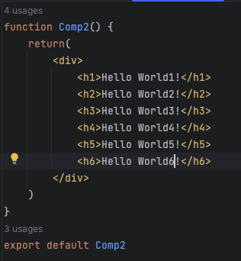
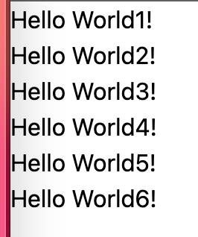
Tailwind에서는 h1~6태그가 의미가 없다.

Slide 14
